Slide 1


Slide 2
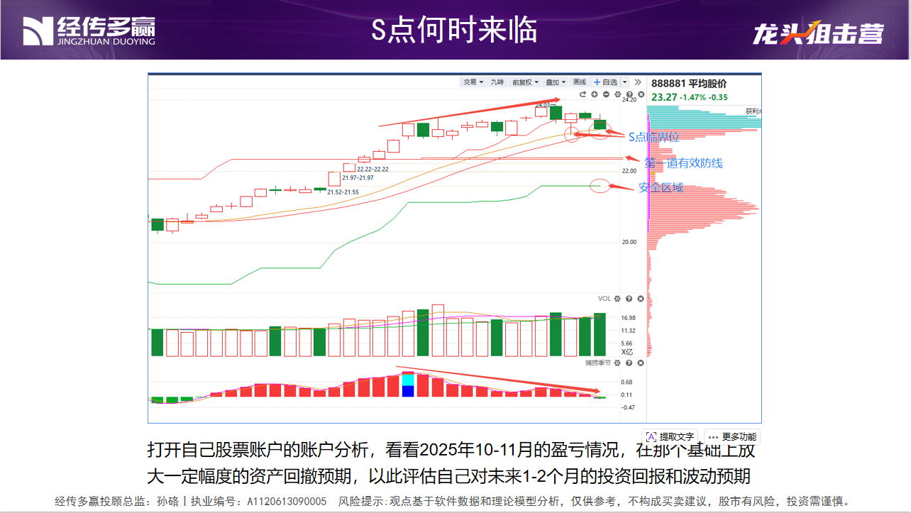
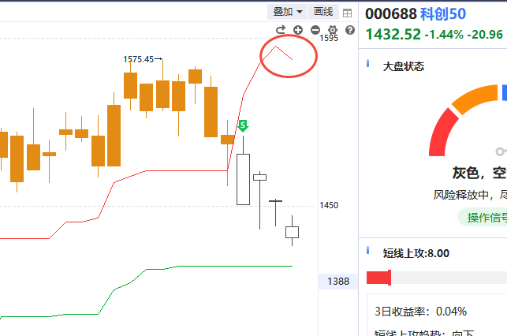
随时迎接牛线下移
上周我们讲过S点，本周已经兑现。
本周所有主要指数都已经出现S点。
今天，科创50指数率先出现了牛线下移，那么会有多少指数跟随出现牛线下移呢？
大部分指数已经处于牛线下移的临界点区域。
牛线下移，是本轮调整的最后释放，
还是温水煮青蛙之后的真正杀伤力展开？

Slide 3
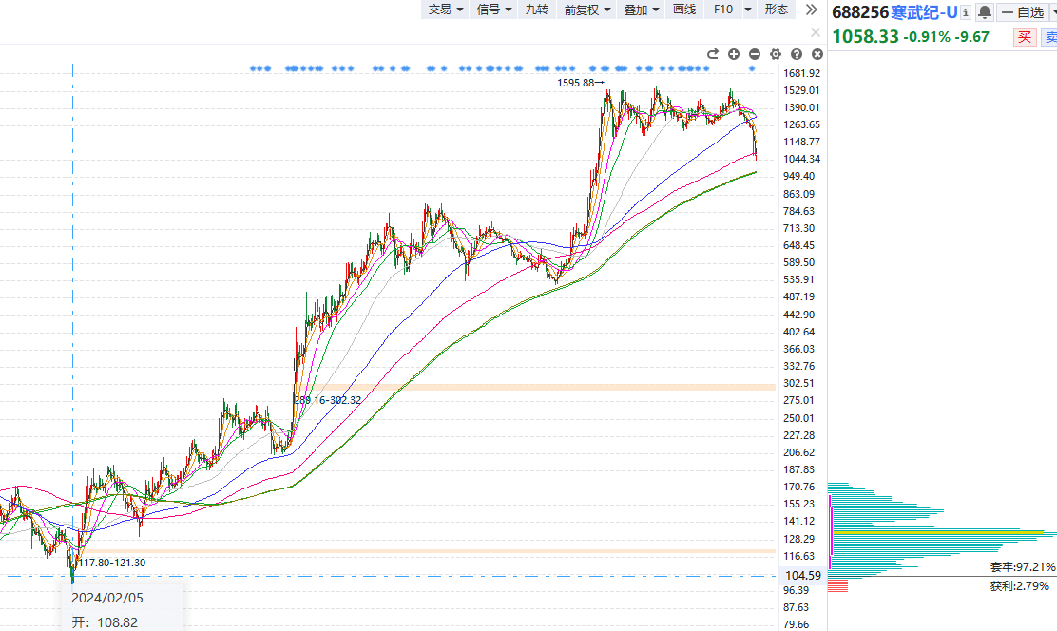
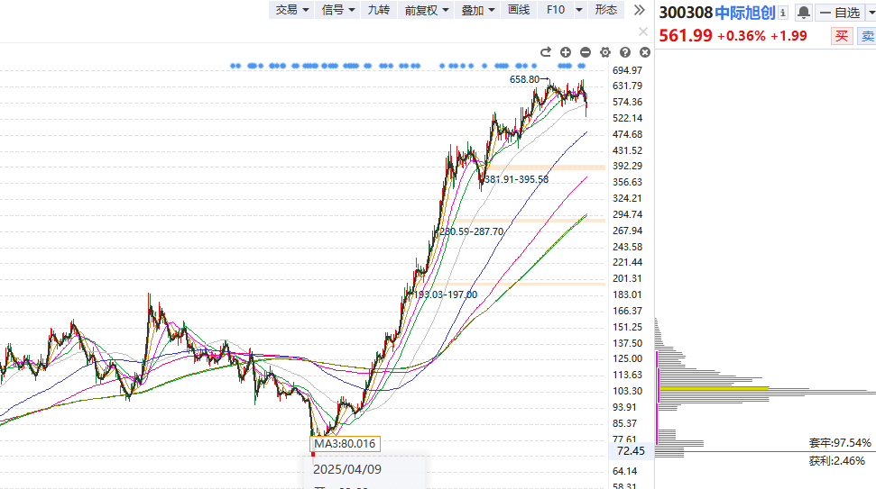
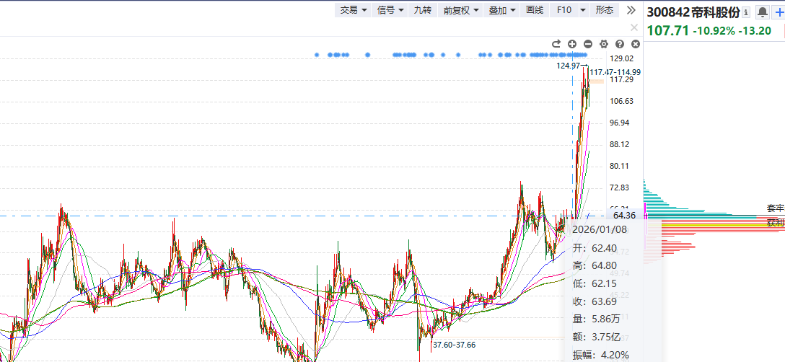
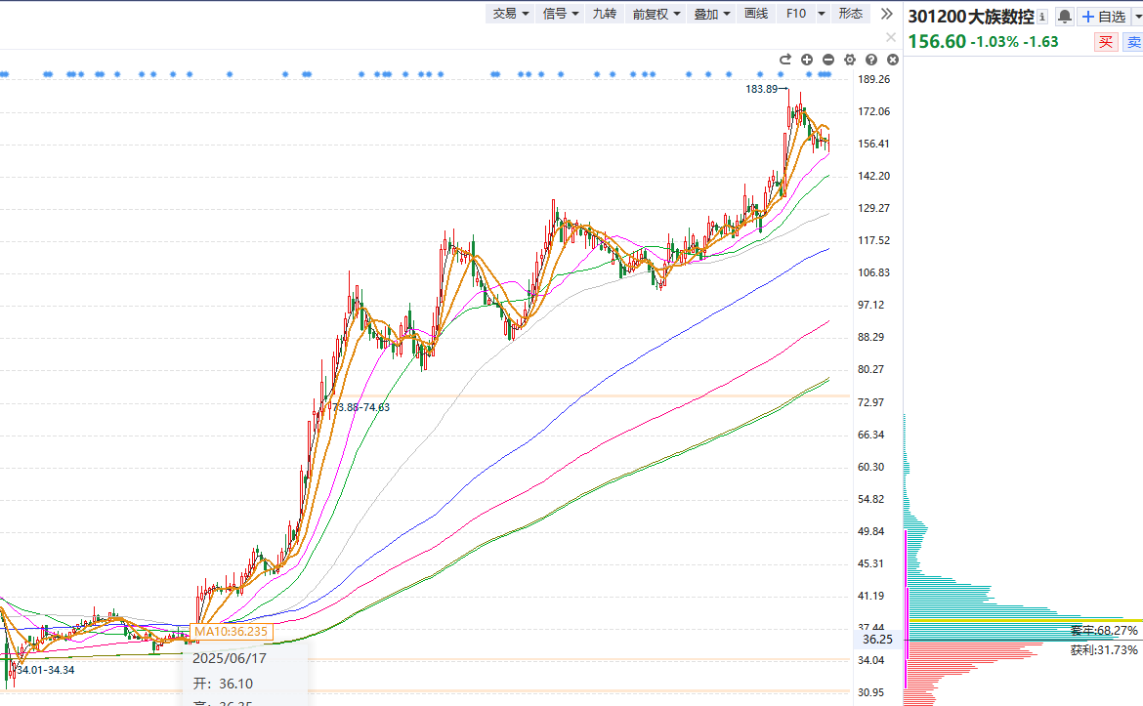
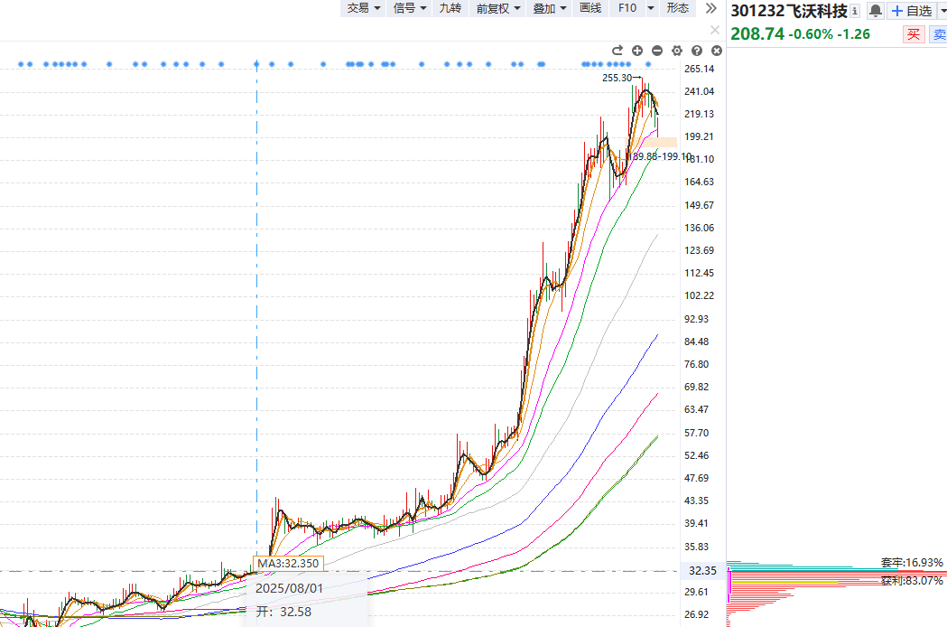
用不同周期的视角来看待调整
不同起点 不同时长 不同幅度
对待即将到来的调整预期是不一样的

Slide 4
如何理解配置
满仓一只股票进出，天天换股
满仓一只股票，波段性的择时进出
分散买了10只航天股，换新的热点也继续批发
买了5个科技板块，每个板块选2只股票
买了科技、消费、周期、金融，各2只股票
买了几个A股的宽基指数ETF，再买几个港股指数ETF
选了A股、港股、外盘指数等各种ETF，轮换买入
选了很多各种ETF，有些持有，有些波段，有些超短进出
你属于哪种操作方式？

Slide 5

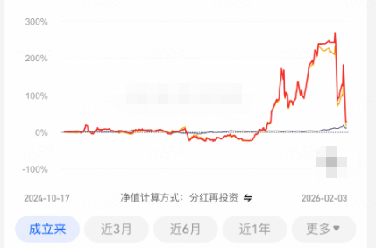
波动 收益 回撤
高波动会带来更高的收益和更大的回撤
高收益和高回撤大部分是时候会表现为正相关关系
高波动和品类、周期、交易方式都有关系
为什么高波动容易给投资者带来更多的损失？
亏损的复利效应远大于盈利
高波动放大追涨杀跌的操作误区

Slide 6
如何用策略配置实现攻守平衡
主动选择具有不同属性的标的品类及交易策略
做好对冲——品类的跷跷板效应、策略的互补性
扩大配置——安全并不是都靠低波品种实现、收益并不是都靠高波品种实现

Slide 7


Slide 8


